Slide 1
Времена года

Slide 2
Зима

Slide 3
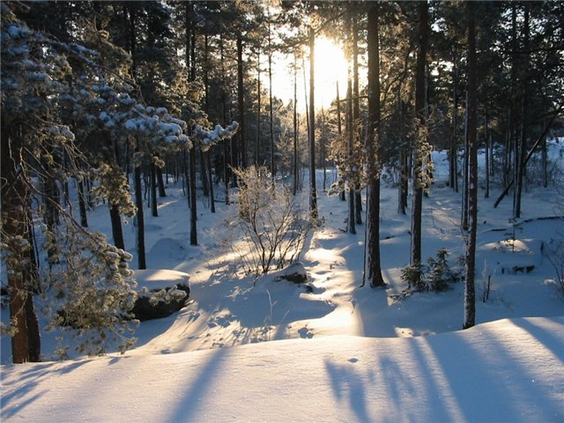
Снег на полях, лёд на водах,
Вьюга гуляет. Когда это бывает?

Slide 4
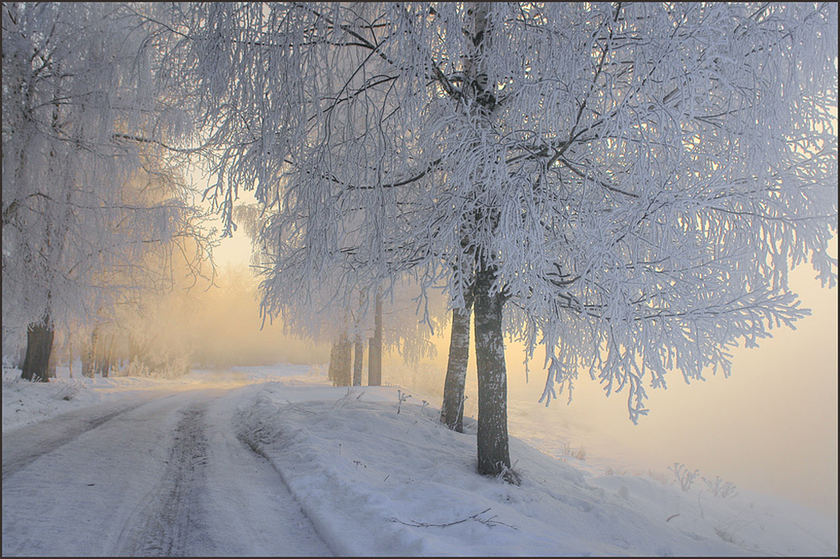
Больше снега — больше хлеба.

Slide 5
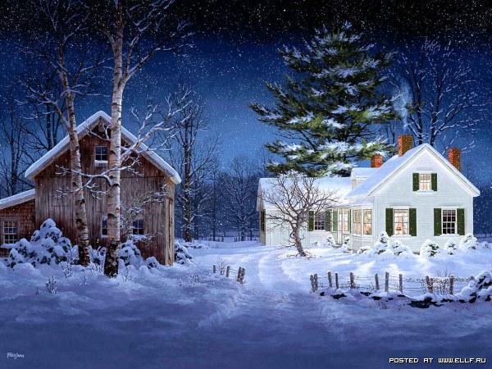
Перед холодом зима яркая.

Slide 6
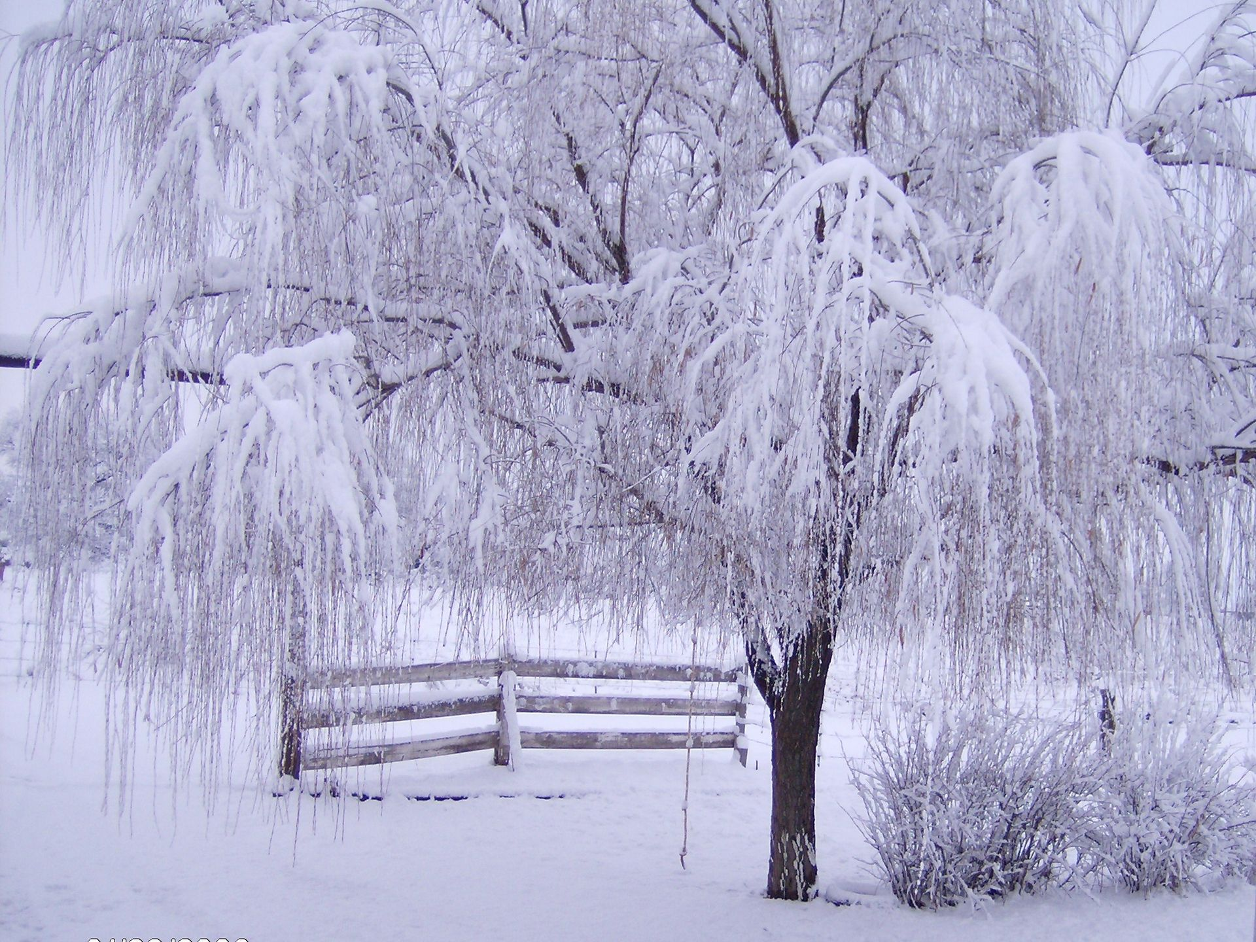
На картине у зимы
Всё бело от снега:
Поле, дальние холмы,
Изгородь, телега.
Но порой блеснут на ней
Средь поляны ватной
Красногрудых снегирей
Солнечные пятна.

Slide 7
Весна

Slide 8
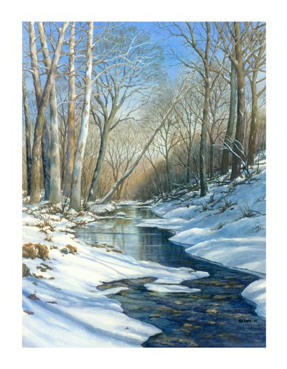
Она приходит с ласкою
И со своею сказкою.
Волшебной палочкой взмахнёт,
В лесу подснежник расцветёт.

Slide 9
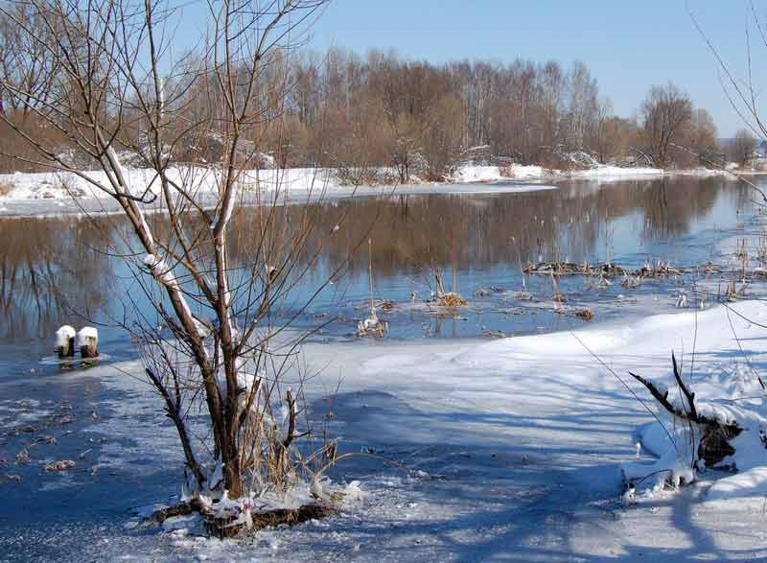
Солнце светит, солнце сияет – вся природа воскресает.

Slide 10
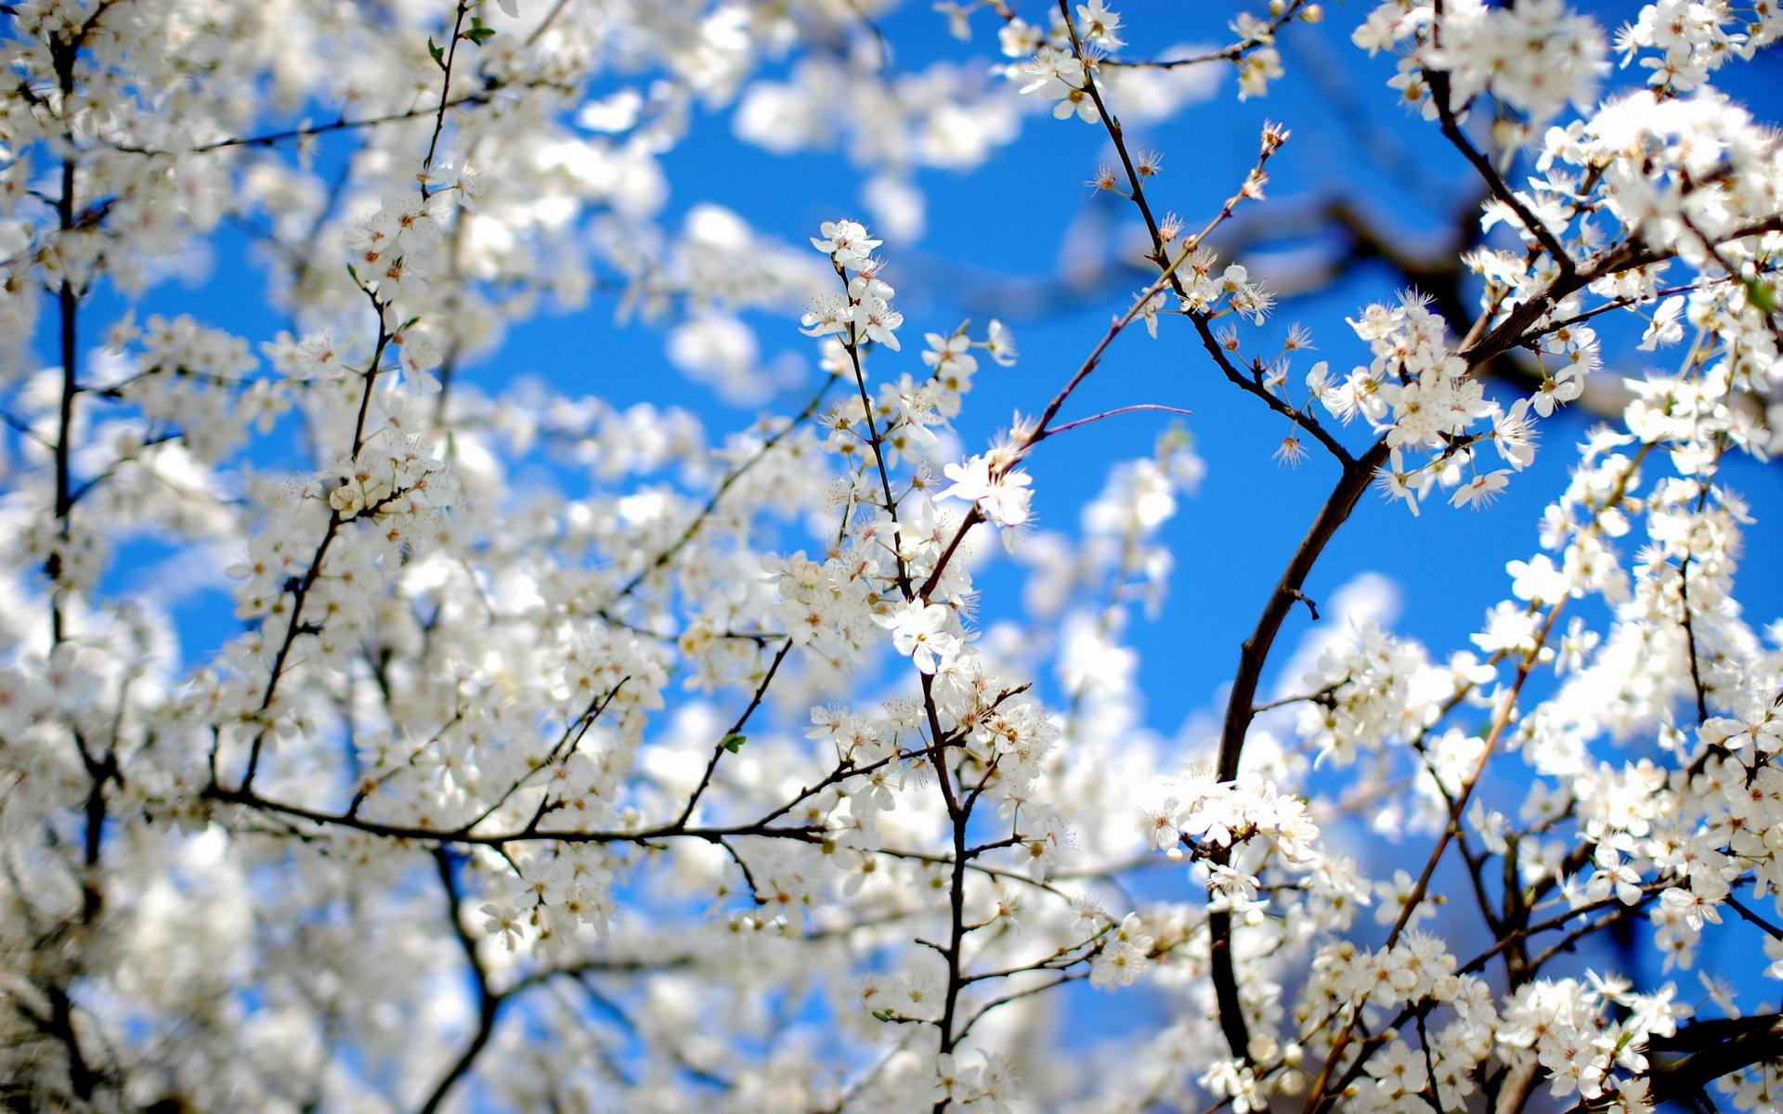
Весна рано пришла - летом будет много непогожих дней.

Slide 11
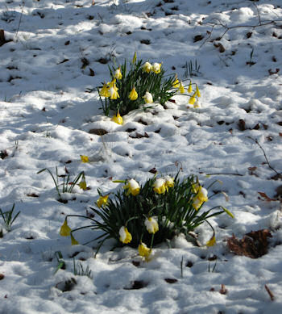
Динь! Дон! Динь! Дон!
Это что за нежный звон?
Это пролесок-подснежник Улыбается сквозь сон!

Slide 12
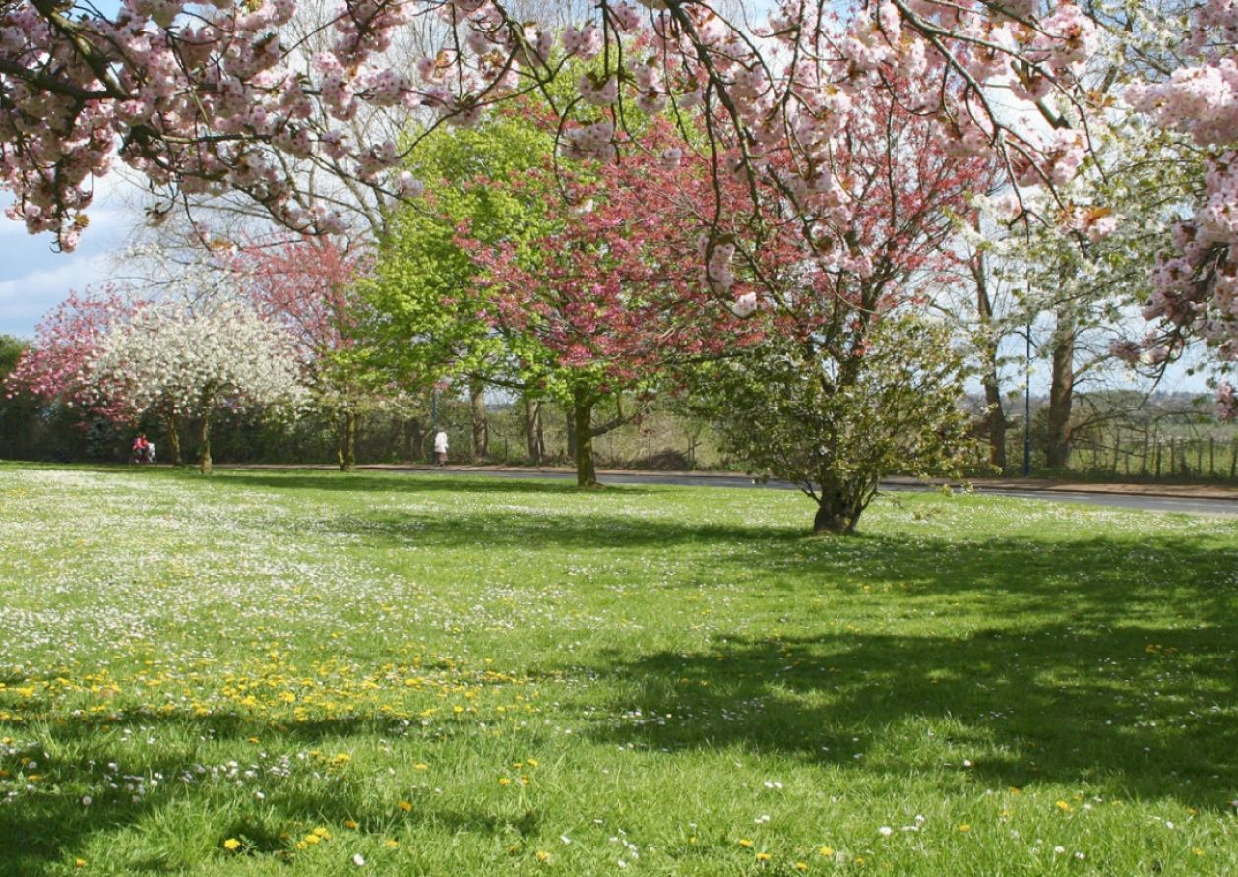
Весна красна цветами, а осень снопами.

Slide 13
Лето

Slide 14
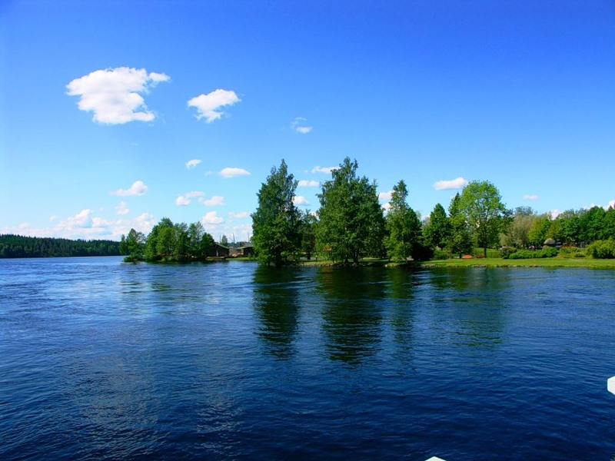
Я соткано из зноя, несу тепло с собою,
Я реки согреваю,
"купайтесь!" - приглашаю.
И любите за это вы все меня, я ...

Slide 15
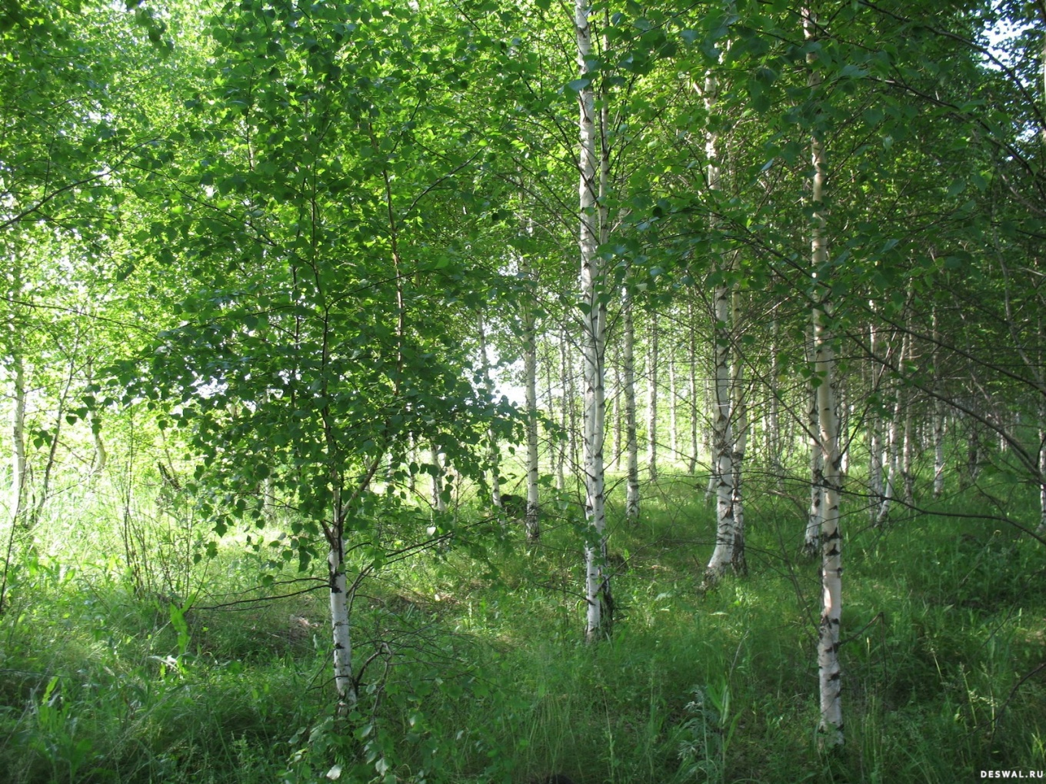
Отчего так много света?
Отчего вдруг так тепло?
Оттого, что это – лето
На все лето к нам пришло.
Оттого и каждый день
Все длиннее, что ни день,
Ну а ночи,
Ночь от ночи,
Все короче и короче…

Slide 16
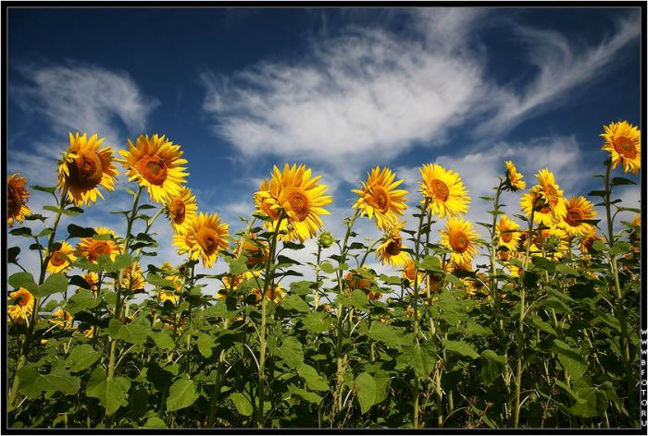
Жарко солнышко пылало,
Млела знойная земля.
Ночью туча набежала,
Ждали дождика поля.
Рады, рады все травинки,
И колосья, и цветы,
Что веселые дождинки
Звонко льются с высоты.

Slide 17
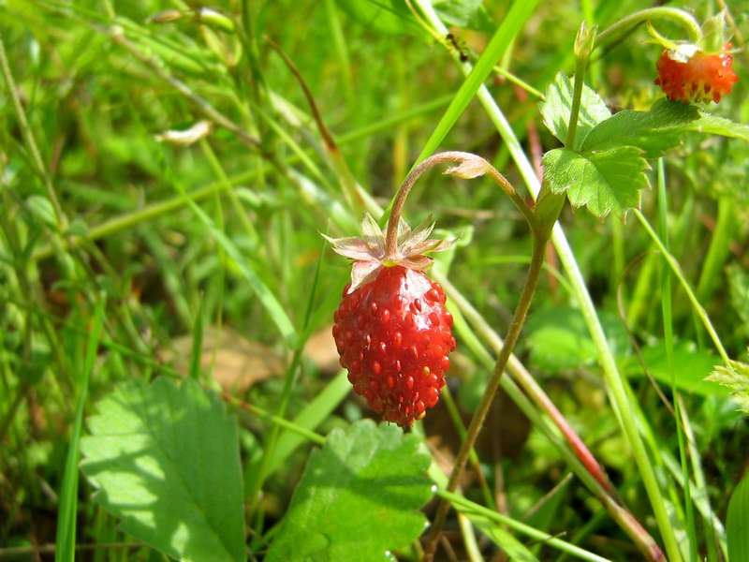
Вот и лето подоспело –
Земляника покраснела:
Повернется к солнцу боком –
Вся нальется алым соком.

Slide 18
Осень

Slide 19
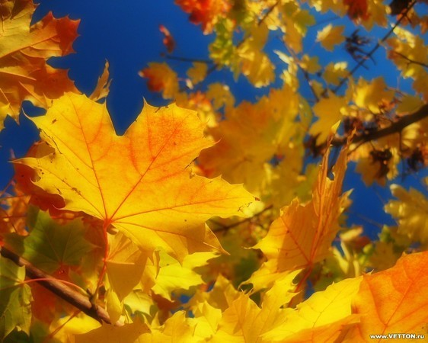
Утром мы во двор идём -
Листья сыплются дождём,
Под ногами шелестят
И летят, летят, летят...

Slide 20
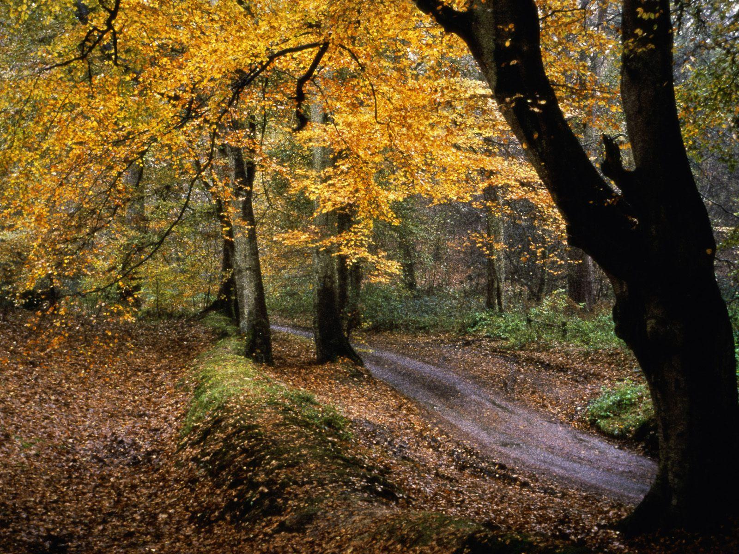
Если на деревьях
листья пожелтели,
Если в край далекий
птицы улетели,
Если небо хмурое,
если дождик льется,
Это время года
осенью зовется.

Slide 21
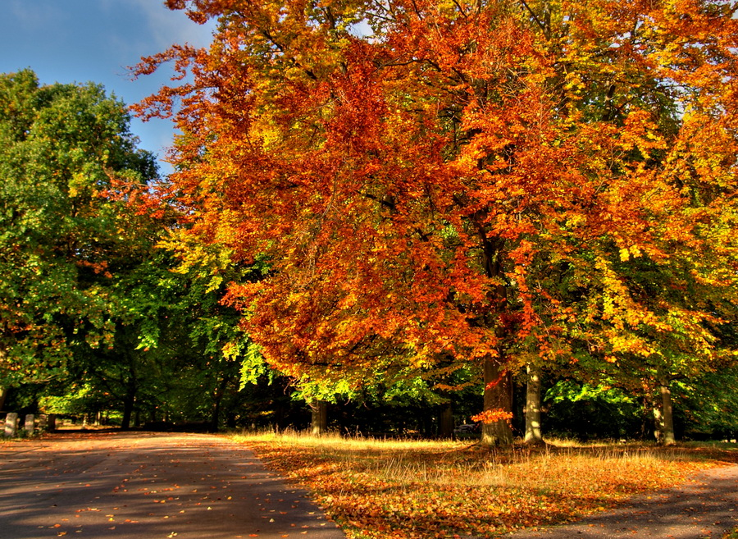
В саду осеннем,
У дорожки,
Осина хлопает
В ладошки.
Вот почему
На той неделе
Ее ладошки
Покраснели.

Slide 22
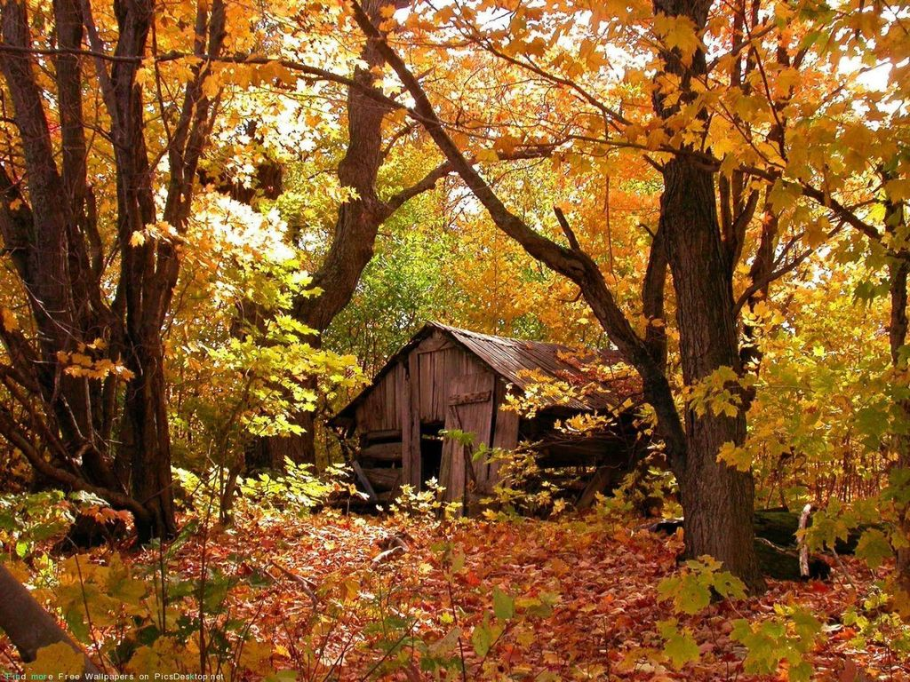
Сентябрь красное лето провожает, осень золотую встречает.

Slide 23
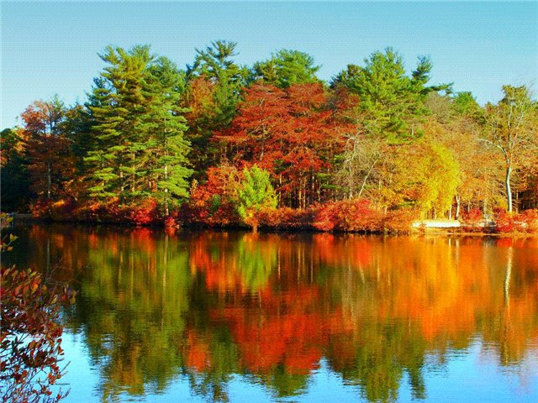
Вот на ветке лист кленовый.
Нынче он совсем как новый!
Весь румяный, золотой.
Ты куда, листок? Постой!

